Slide 1
人教版小学数学二年级上册
第四单元 表内乘法
4.2.2 2、3、4的乘法口诀
MENTAL HEALTH COUNSELING PPT
讲解人：PPT818 时间：20XX

Slide 2
一、复习导入
课前导入
3 ×（ ）＝15 5 ×（ ）＝ 20
（ ）×5＝ 25 5 ×（ ）＝ 10
（ ）×4＝ 20 （ ）× 5 ＝ 5
5
4
5
2
5
1

Slide 3
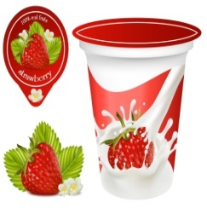
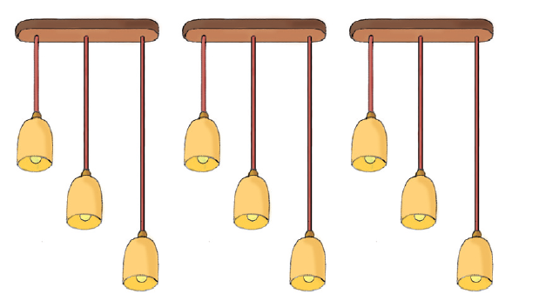
新知探究
（一）3 的乘法口诀
算算杯子和灯各有多少个？ 试着编出 3 的乘法口诀。

Slide 4
新知探究

Slide 5
新知探究
（二）2 的乘法口诀
请你照着 3 的乘法口诀，自己举例编出 2 的乘法口诀。

Slide 6
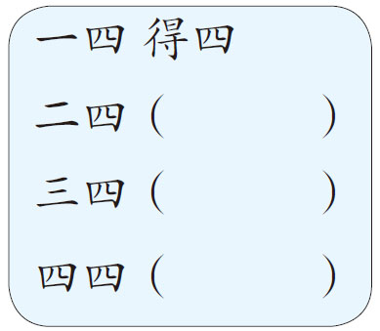
新知探究
（三）4 的乘法口诀
你知道 4 的乘法口诀吗？
到底对不对呢？
得八
十二
十六

Slide 7
新知探究
同学们都学过哪些乘法口诀？
1×1＝1 一一得一
一一得一
一二得二
二二得四
一三得三
二三得六
三三得九
一四得四
二四得八
三四十二
四四十六
一五得五
二五一十
三五十五
四五二十
五五二十五

Slide 8
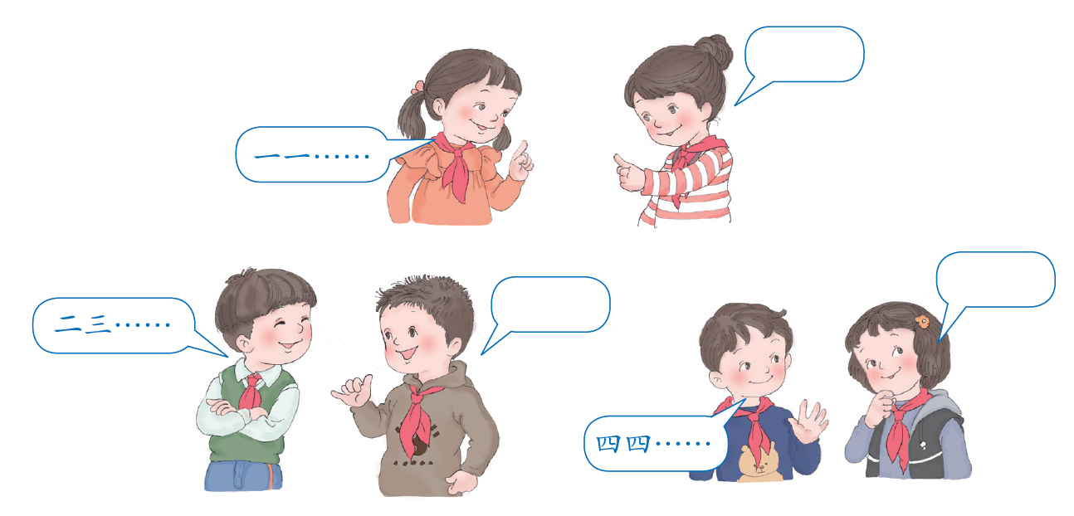
课堂练习
对口诀
得一。
十六。
得六。

Slide 9
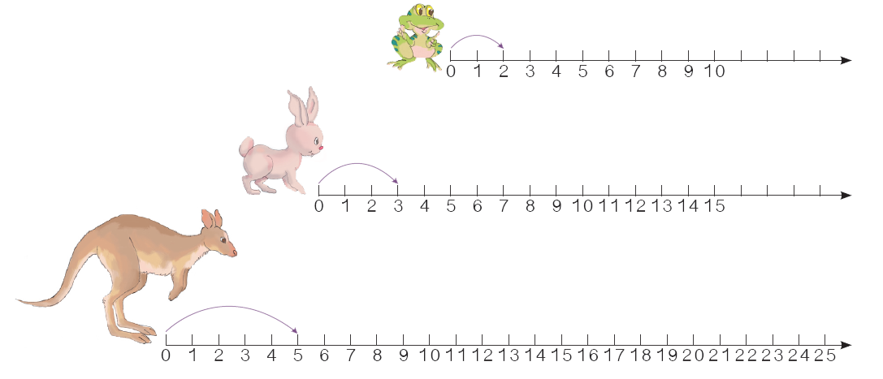
课堂练习
边画边说口诀

Slide 10
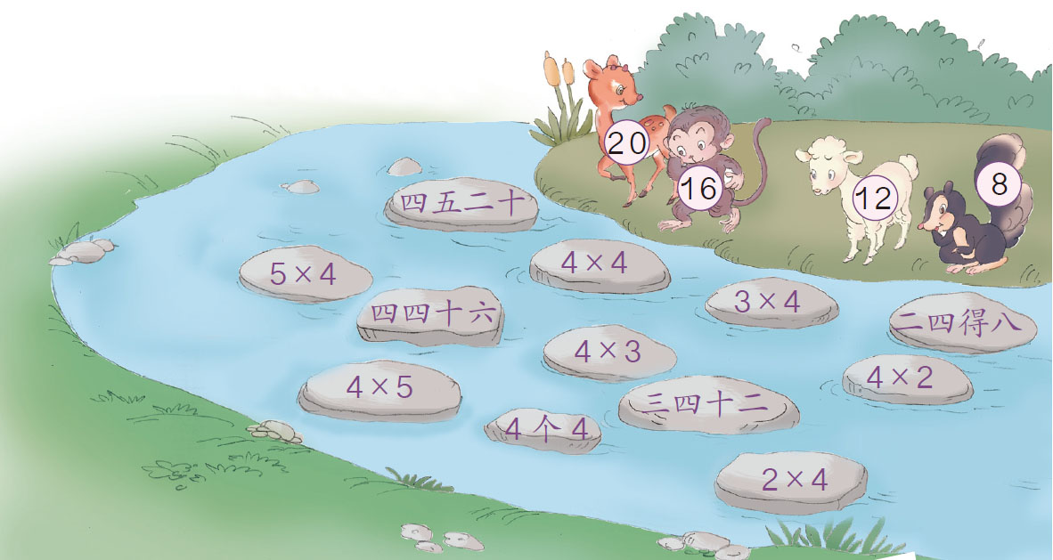
二、探索新知
课堂练习
小动物过河

Slide 11
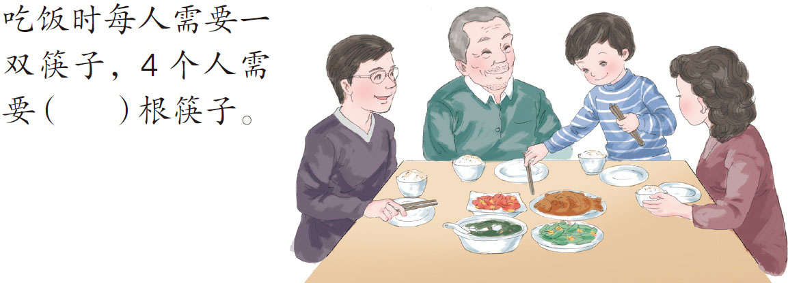
课堂练习
填一填。
吃饭时每人需要一双筷子，4 个人需要（ ）筷子。
8

Slide 12
课堂练习
如图：每组有 3 个气球。
1×3＝3
一三得三
3×1＝3
2×3＝6
二三得六
3×2＝6
3×3＝9
三三得九

Slide 13
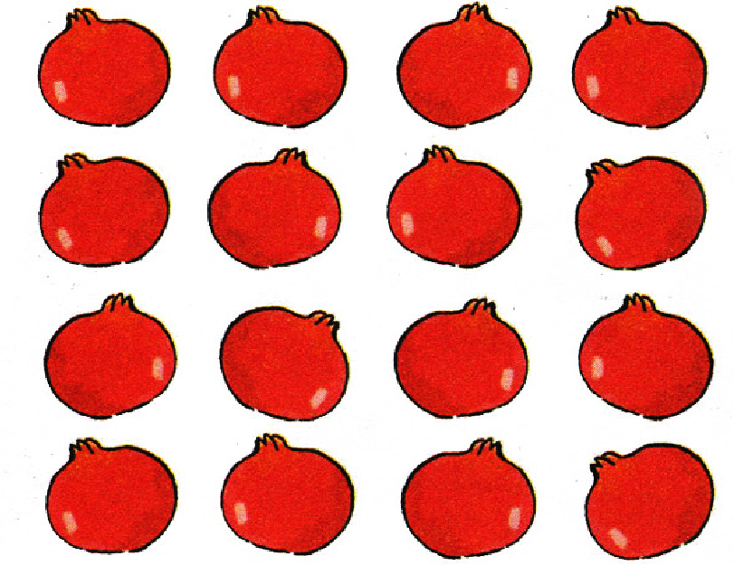
课堂练习
看图：写出口诀。
4
×
4
＝
16
口诀 ：
四四十六

Slide 14
小结
你学会了哪些知识？
1. 知道口诀的来源，理解口诀表示的意思。
2. 明确乘法口诀的含义和来源，沟通与加法的联系。

Slide 15
人教版小学数学二年级上册
第四单元 表内乘法
感谢你的聆听
MENTAL HEALTH COUNSELING PPT
讲解人：PPT818 时间：20XX

